Slide 1
Веб-сервис для продажи билетов на мероприятия
Коньшин Николай ИТСИ-19-1м

Slide 2
Требования к заданию
Используя Spring MVC, JPA и промышленную СУБД реализовать веб-приложение, в соответствии с выбранным вариантом.
Веб-сервис по бронированию и продаже билетов на культурно-развлекательные мероприятия, включая билеты в кинотеатр.
Система должна содержать как страницы для клиентов, так и страницы, доступные только специалистам организатора мероприятия.

Slide 3
Веб-сервис представлен в виде сайта развлекательного центра, на котором можно заказать билеты и на разные мероприятия, и в кинотеатр. Для простоты кинотеатр имеет только один зал.
Покупка билета осуществляется следующим образом: из списка мероприятий пользователь выбирает то, которое он желает посетить, переходит на страницу этого мероприятия и приобретает билет. Для кинотеатров так же учитывается место человека в зале.
Помимо указанных в требовании к работе технологий использовались HTML, CSS и Postgresql.

Slide 4
Роли
Администратор – он же организатор мероприятий, имеет полный доступ ко всем страницам.
Пользователь – может покупать билеты, но не может добавлять на сайт мероприятия и киносеансы.
Notes:
Неавторизованный пользователь имеет доступ только к главной странице, для перехода на любую другую страницу нужно войти в профиль.

Slide 5
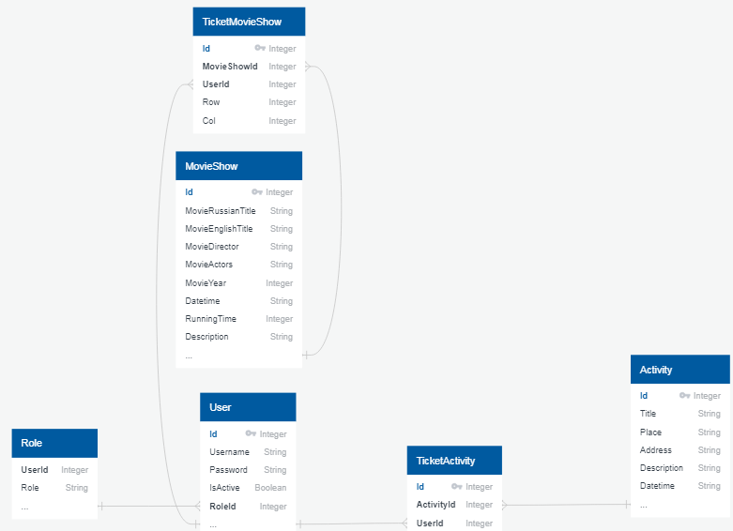
Схема базы данных

Slide 6
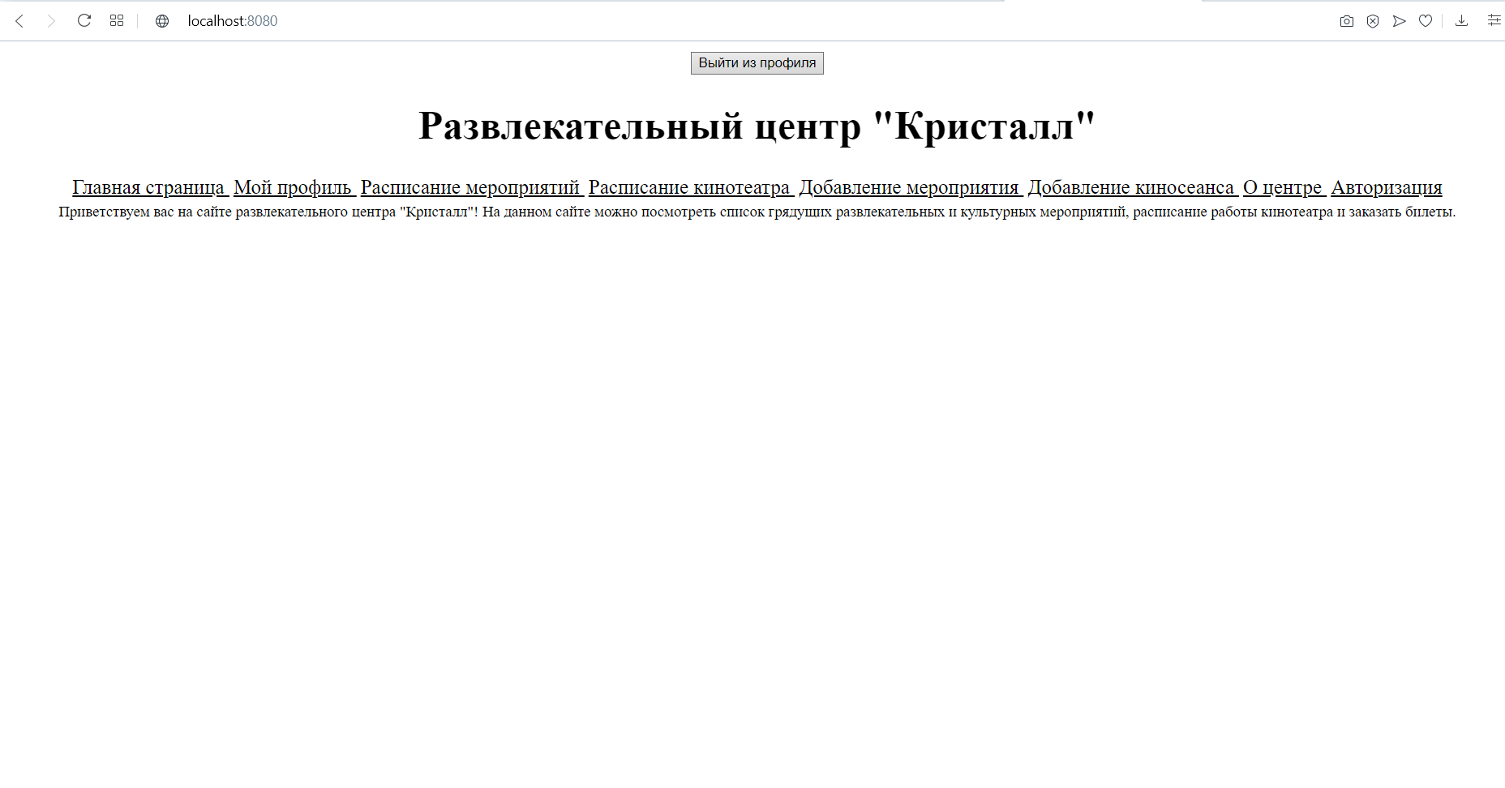
Главная страница

Slide 7
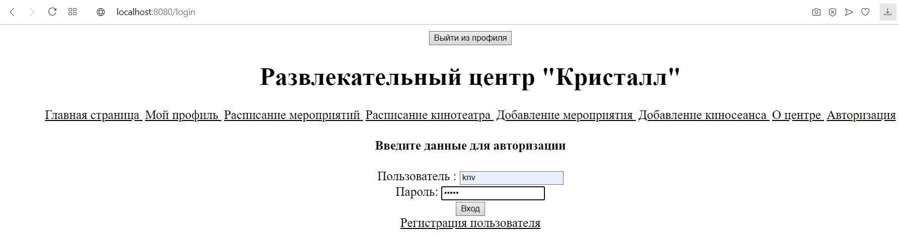
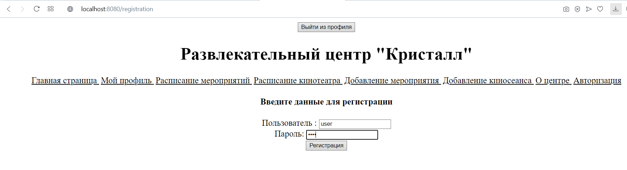
Авторизация и регистрация
Notes:
После регистрации пользователь автоматически перенаправляется на страницу входа. Все пользователи при регистрации получают роль «Пользователь», возможности стать администратором нет.
Пароли пользователей шифруются.

Slide 8
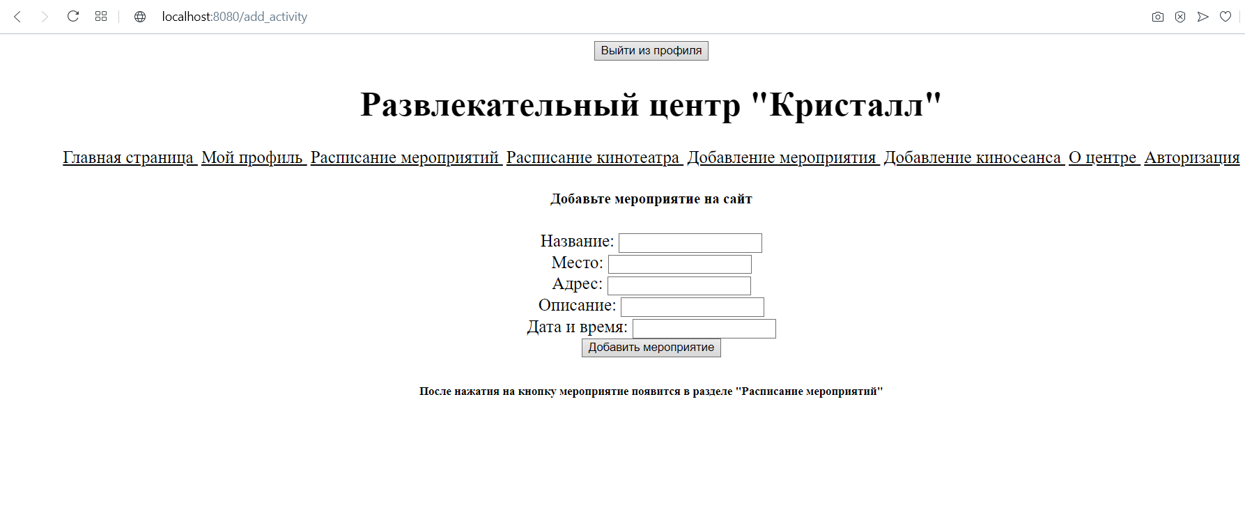
Добавление мероприятия
Notes:
Доступно только администратору, после создания появляется на странице «Расписание мероприятий»

Slide 9
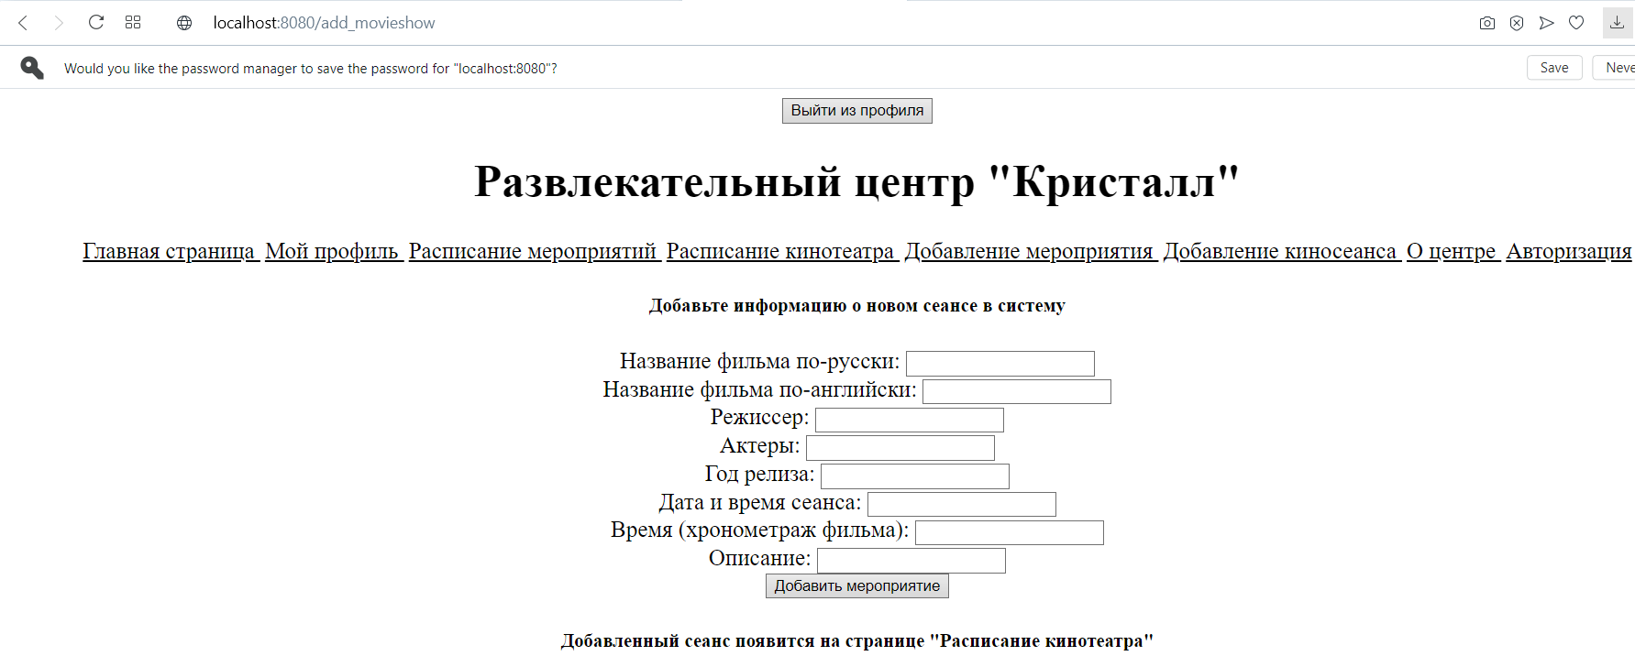
Добавление киносеанса
Notes:
Доступно только администратору, после создания появляется на странице «Расписание кинотеатра»

Slide 10
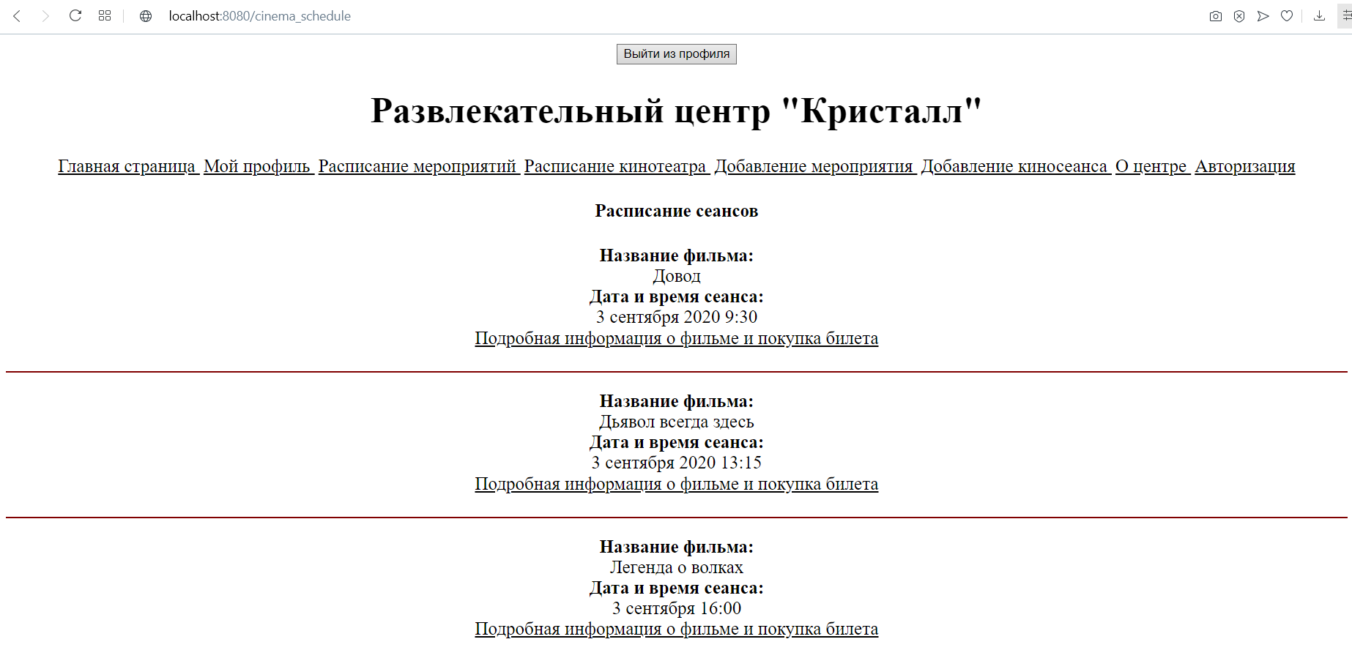
Расписание кинотеатра
Notes:
Мероприятия выводятся таким же образом.

Slide 11
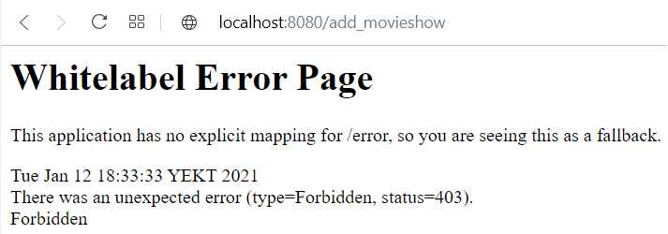
Отсутствие доступа к странице
Notes:
Ошибку обработать не получилось, но код 403 и надпись Forbidden подразумевают, что у пользователя отсутствует доступ к странице.

Slide 12
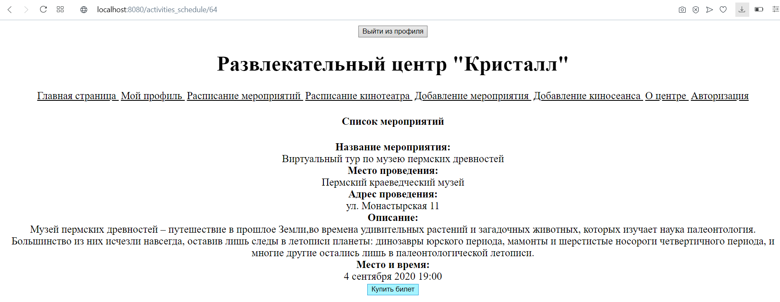
Покупка билета на мероприятие
Notes:
После покупки счетчик билетов в профиле пользователя увеличивается.

Slide 13
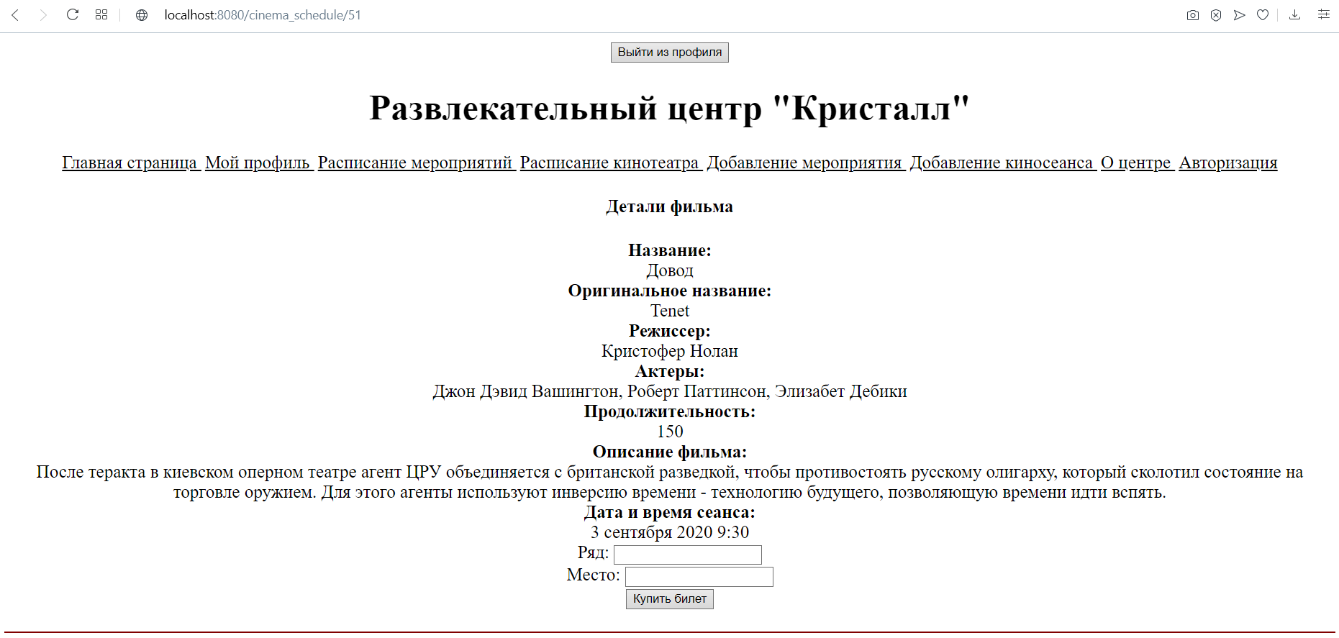
Покупка билета в кинотеатр
Notes:
После покупки счетчик билетов в профиле пользователя увеличивается.

Slide 14
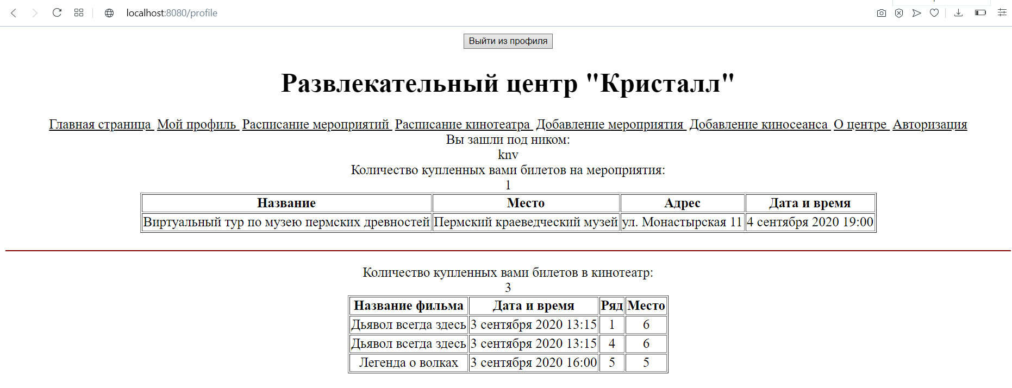
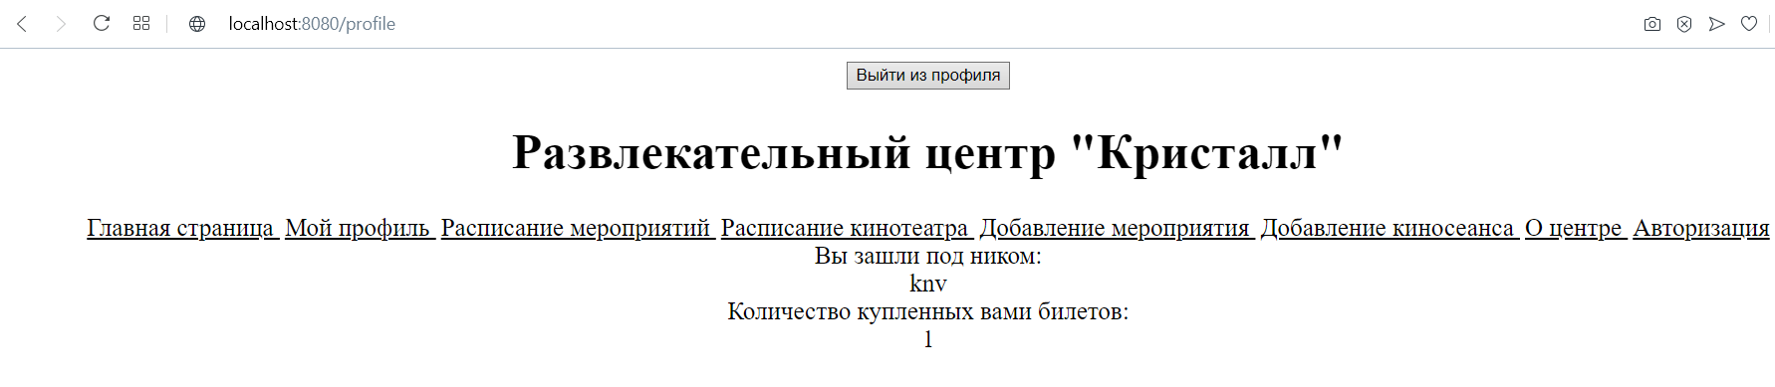
Страница «Мой профиль»
Notes:
В профиле пользователя выводятся данные о купленных билетах.

Slide 15
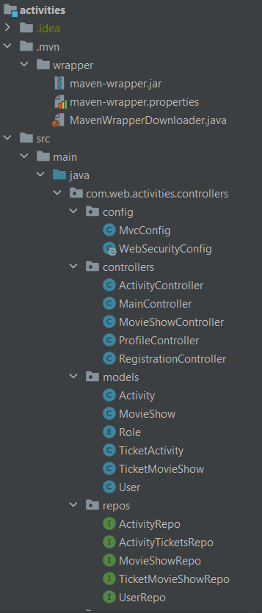
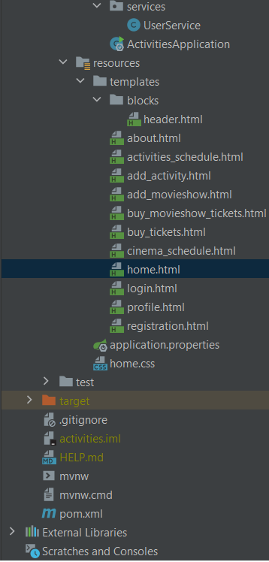
Структура проекта

Slide 16
Спасибо за внимание!
Коньшин Николай ИТСИ-19-1м
pexwhygen41@yandex.ru

